Slide 1
PRÁCTICA
Contadores

Slide 2
objetivo
El alumno aprenderá el funcionamiento del contador 74LS90

Slide 3
QUE ES UN contador
Los contadores digitales o contadores electrónicos son circuitos de tipo secuencial síncrono y/o asíncrono, el cual tiene una entrada de tipo reloj ( Un pulso cuadrado) que activa una serie de circuitos lógicos para establecer como salida un número en formato de código que otro componente como un microprocesador, un display 7-SEG o un display LCD pueda entender.

Slide 4
El objetivo
Su finalidad es incrementar y/o decrementar la cantidad de dicho número por cada pulso de reloj que percibe. Los códigos de salida pueden ser de tipo binario generalmente, aunque también pueden existir con salidas hexadecimales, octales, entre otros.

Slide 5
Los contadores digitales se pueden ensamblar desde cero con sus componentes por separado y aplicando técnicas de lógica digital (Tablas de verdad y mapas de Karnaugh). Por lo general, los contadores vienen como circuitos integrados compuestos internamente por varios componentes (Resistencias, compuertas lógicas, flip-flops, entre otros).
Las características y métodos de control de cada contador va a depender de la estructura lógica interna de cada uno.

Slide 6
Algunas de las características de control presentes en un contador son:
Pin de Reinicio, se encarga de resetear el contador en el momento que se desee.
Pin de Habilitación, se encarga de activar o desactivar el conteo.
Pin de Dirección, se encarga de seleccionar si el número incrementa o decrementa.
Los contadores se pueden clasificar por diferentes características, pero una de las más importantes es su tipo de funcionamiento. Los contadores pueden ser de tipo síncrono y de tipo asíncrono.

Slide 7
Algunas de las aplicaciones de los contadores digitales son:
Como temporizador, son utilizados como parte de circuitos de tiempo donde es necesario llevar la secuencia temporal de ejecución de diferentes procesos.
Como contador, en sistemas donde se necesite llevar el conteo de cantidades en específico, por ejemplo, en un centro comercial donde se necesite llevar la cuenta de personas que ingresan diariamente.

Slide 8
Contador 74LS90
El circuito 74ls90 es un contador por décadas asíncrono, este circuito integrado consta de 2 contadores independientes uno de 1 bit y otro de 3 bits, utilizando los dos contadores internos podemos hacer que cuente de 0 a 9 aunque configurando los pines 2,3,6 y 7 con las salidas podemos hacer que no solo cuente en sistema decimal.

Slide 9
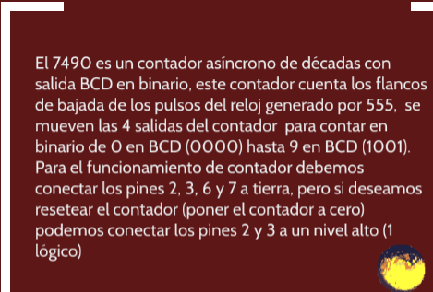

Slide 10
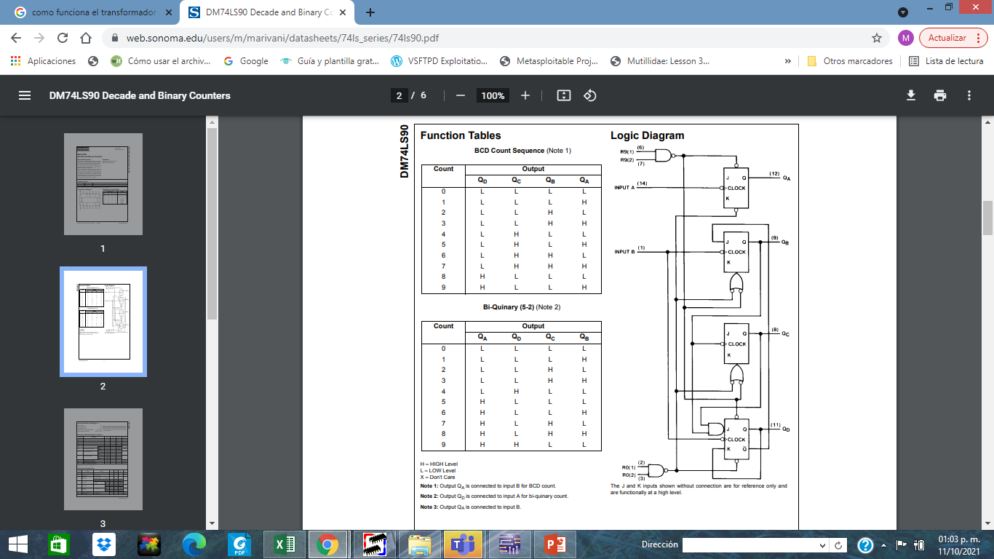

Slide 11
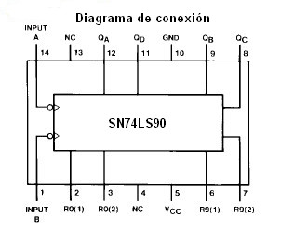
Las entradas R0 (1) y R0(2) si están a nivel alto es la puesta a cero del contador. Las entradas R9(1) y R9(2) si están a nivel alto es la puesta a 9 del contador. CPB es la entrada de reloj. QA, QB, QC Y QD son las salidas para el contador siendo QA la salida LSB y QD MSB.

Slide 12
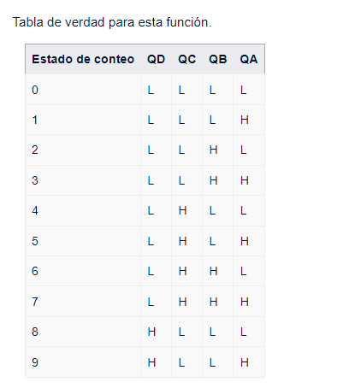

Slide 13
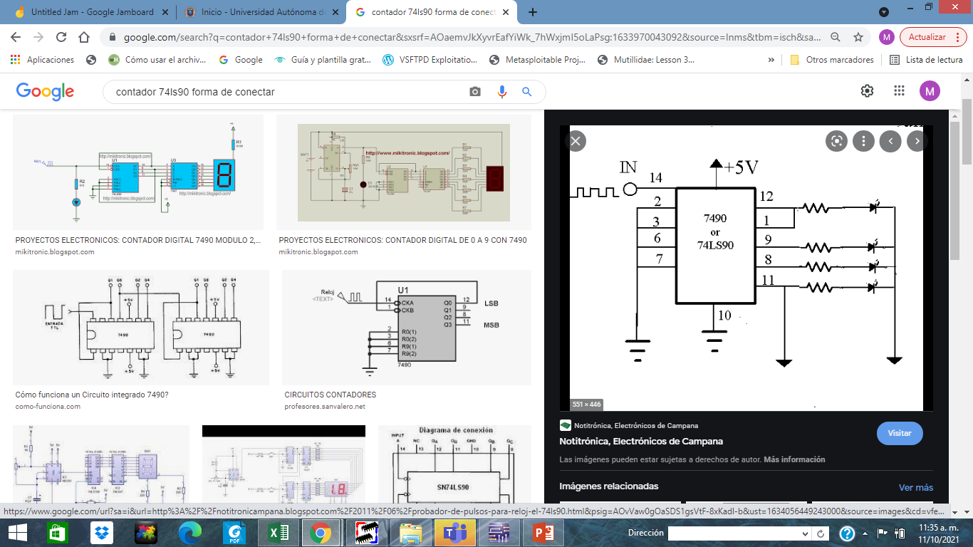
Forma de conexión

Slide 14
Preguntas

Slide 15
Gracias por su atención

